Slide 1


“Study with me”
나반, 14팀
유영규
20170377
윤예지
20180383
*애니메이션이 들어있으니 꼭 슬라이드쇼로 봐주세요*

Slide 2





Aim & Background
모바일프로그래밍_앱제안및개발
윤예지
20180383
나와 같이 공부할 사람 어디 있나요?
5
My schedule
2
내가 원하는 시간!
딱 이 시간에 같이 모여 공부할 사람 없을까?
내가 공부하고 있는 분야!
내가 공부하고 있는 분야의 사람이면 좋겠는데
off
1
My category

Slide 3
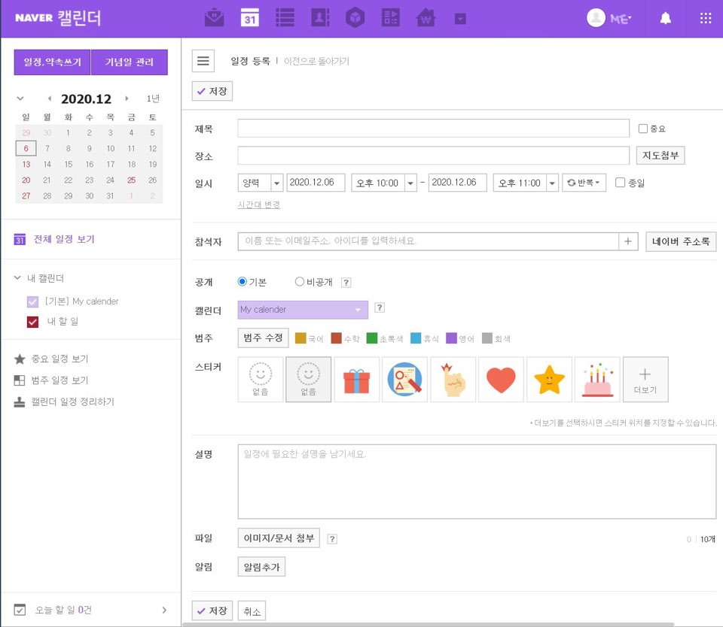
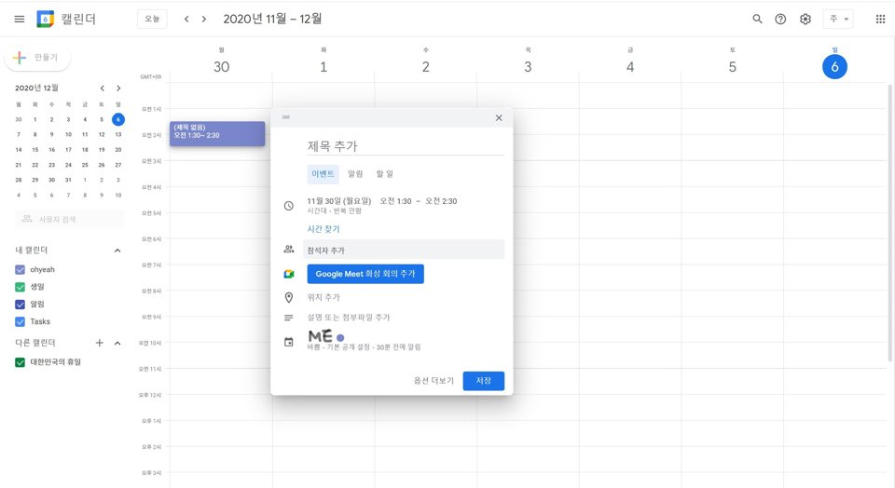
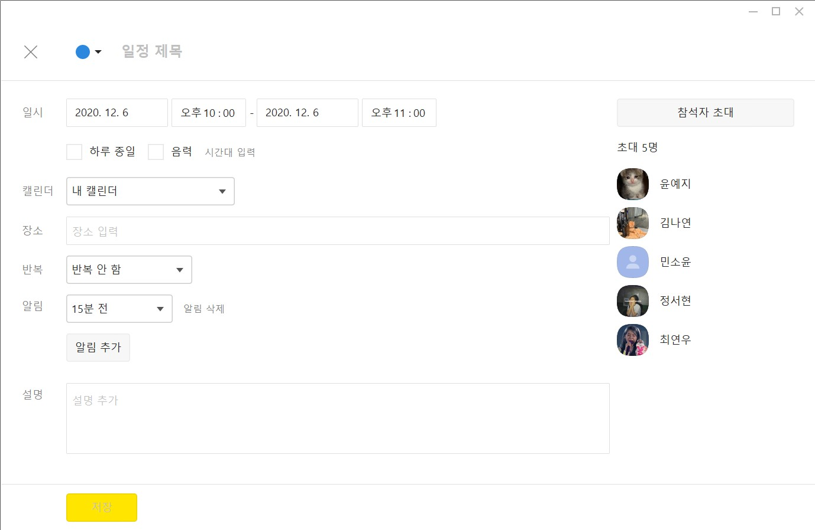







Competitiveness
Aim & Background
모바일프로그래밍_앱제안및개발
모바일프로그래밍_앱제안및개발
Others?
off
그래서,
참여자 참가자들에게 가능한 시간을 묻고,
가장 합리적인 시간대를 선택합니다.
윤예지
20180383
윤예지
20180383
Ex) 12월 6일에 9~12AM 또는 7~11PM의 시간대 중에
맞는 사람과 같이 하고 싶어요!
A
5
5
B
A
A
A
그리고
함께하려는 스터디메이트들이
나와 같은 그룹이도록
회원가입 과정에서 이용자들을 분류합니다.
C
D
KakaoTalk
Goggle
Naver
A
E
off
하지만 기존의 앱들을 보면 카톡, 구글,네이버에서 제공하는 기능들 모두
약속 작성자가 일정의 시간을 고정한다는 전제하에 서비스하고 있습니다.
Everytime
약속을 만드는 사용자가 지정한 날짜와 시간으로 고정된다
약속을 만드는 사용자가 지정한 날짜와 시간으로 고정된다

Slide 4

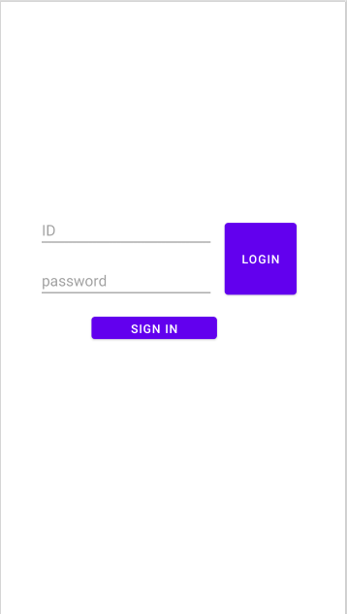
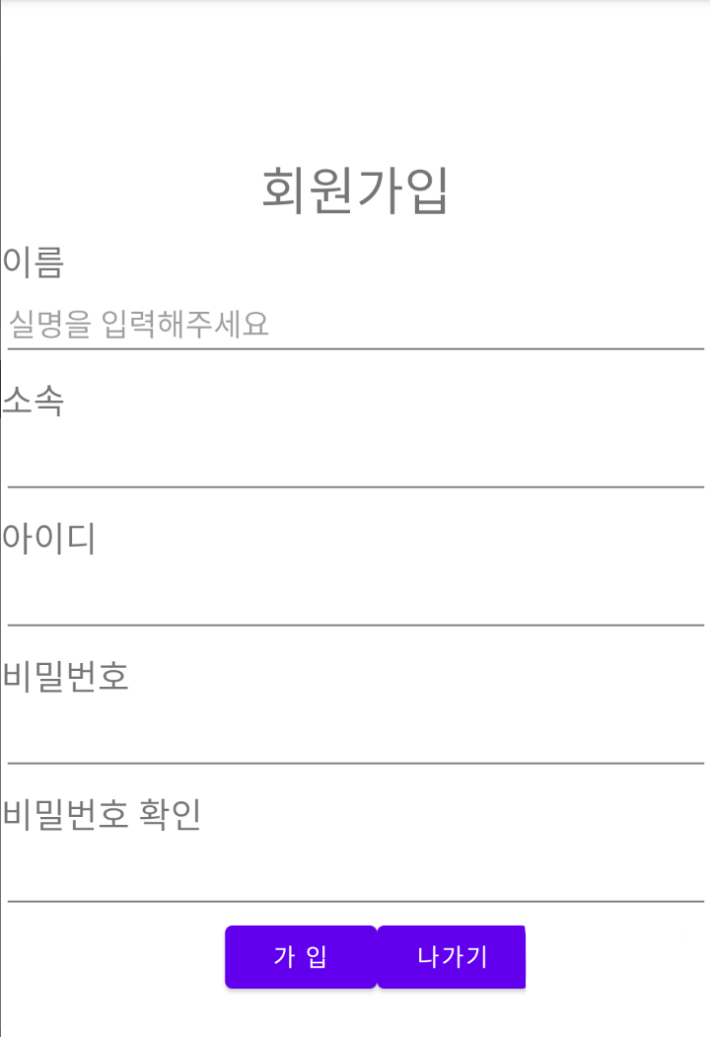
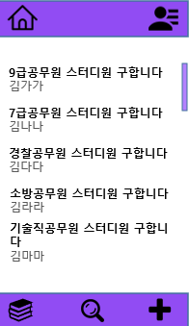
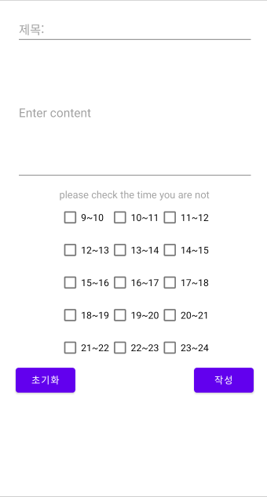


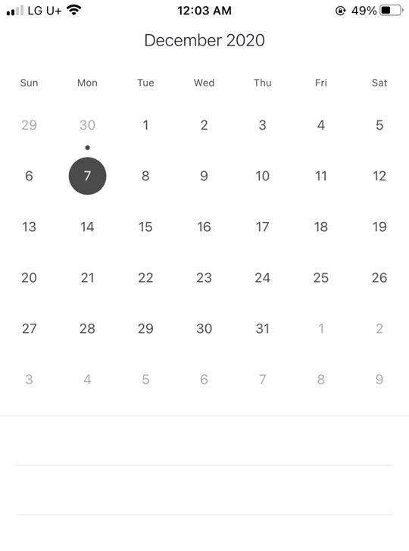



Overall Structure
모바일프로그래밍_앱제안및개발
윤예지
20180383
5
off
메인 로그인 화면
회원가입 화면
메인 홈화면
스터디메이트 구하는
글쓰기 화면
내 캘린더 화면

Slide 5

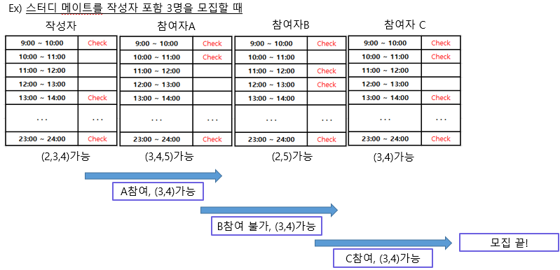
Implementation Method
모바일프로그래밍_앱제안및개발
스터디 메이트가 모집되는 과정
유영규
20170377
설명
1. 불가능한 시간대를 체크하여 글 작성
2. 참여 순서대로 체크한 내용을 바탕을 참여 가능/불가능을 판별
3. 모집 인원이 가득 차면 모집 종료
5
A
A
off

Slide 6

SQLite를 이용한 DataBase관리(사용자, 게시판)
Core Component
User Table
Post Table
회원 가입시 사용된
아이디 ,비밀번호, 구분, 이름 등이
저장된다.
사용자들이 게시물을 올릴 때 작성한
게시물 제목, 내용, 작성자, 날짜 및
체크된 시간을 저장
유영규
20170377
5
활용
1. 로그인 기능
입력한 아이디를 기반으로 data를 조회 후 비밀번호와 대조하여 맞으면 로그인 성공!
2. 내 정보 조회
Post Table에서 참여한 스터디의 Prime Key값을 받아 저장해 놓으면 회원가입 때 작성한 기본 정보 뿐만 아니라 참여한 스터디 정보도 조회할 수 있다.
활용
1. 로그인 기능
입력한 아이디를 기반으로 data를 조회 후 비밀번호와 대조하여 맞으면 로그인 성공!
2. 내 정보 조회
Post Table에서 참여한 스터디의 Prime Key값을 받아 저장해 놓으면 회원가입 때 작성한 기본 정보 뿐만 아니라 참여한 스터디 정보도 조회할 수 있다.
활용
1. 게시글 표시
Post Table에서 제목과 작성자를 가져와 메인 화면에 게시글들을(clickable)하게 나타내어준다.
2. 게시글 내용
게시글을 클릭하면 제목과 내용을 가져와 TextView를 통해 게시글 내용을 보여준다.
3. 모임 가능한 시간 알려주기
시간 단위로 column을 만들어 체크(true)/미체크(false) 로 구분하여 관리하고 참여자가 발생할 때마다 업데이트 해준다. 모집 인원이 다 모이면 가능한 시간대(false)를 알려준다.
활용
1. 로그인 기능
입력한 아이디를 기반으로 data를 조회 후 비밀번호와 대조하여 맞으면 로그인 성공!
2. 내 정보 조회
Post Table에서 참여한 스터디의 Prime Key값을 받아 저장해 놓으면 회원가입 때 작성한 기본 정보 뿐만 아니라 참여한 스터디 정보도 조회할 수 있다.
off

